Slide 1
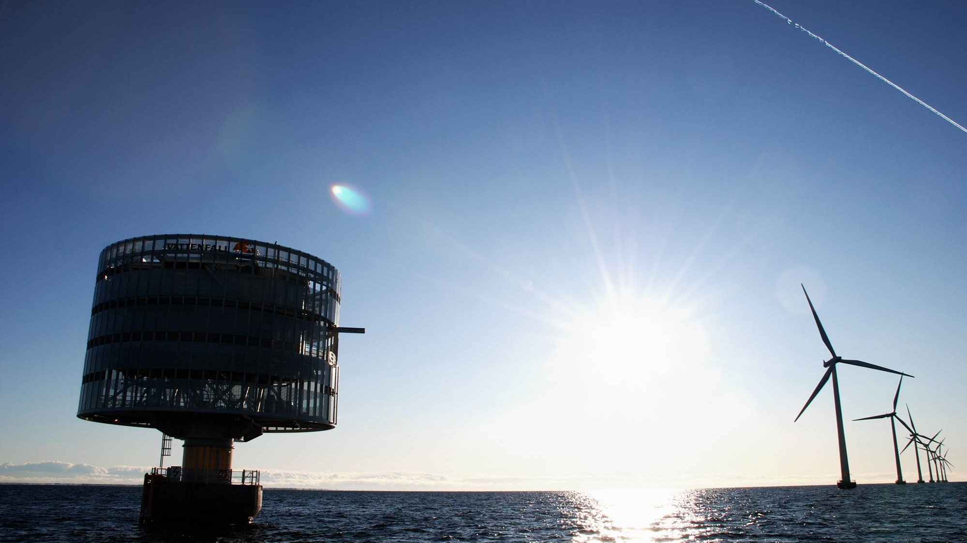

Elpris Outlook 2021
Vil grøn efterspørgsel give højere elpriser?
21/5 - 2021

Slide 2
Program
1. Velkomst
/Kristine van het Erve Grunnet, branchechef, Dansk Energi
2. Mega-trends i elmarkedet. Hvad bestemmer elprisen de næste 20 år?
/Kristian Rune Poulsen, Konsulent, Dansk Energi
3. Hvordan påvirkes de danske elpriser af dansk klima- og energipolitik?
/Kristian Rune Poulsen, Konsulent, Dansk Energi
4. Spørgsmål

Slide 3

Mega-trends i elmarkedet. Hvad bestemmer elprisen de næste 20 år?

Slide 4
Hvad er en Mega-trend?
1. Øget elektrificering
2. Billigere grøn strøm
10X
3. Ud med fossile brændsler
+5X
+30X

Slide 5
Scenarier i Elpris Outlook 2021
Øre/kWh
Grønt scenarie: Billigere VE og lagring trækker prisen nedad efter 2030
 | SORT | GRØN
Kvotepris og fossile kraftværker | Ingen kvotepris + 10 års levetid for kraftværker | IEA Sustainable Development 100€/t i 2030 Kulkraft udfases efter nationale planer
Lagring | Umulig | Batterier + langtidslagring
Transmission | Kun planlagte projekter | Planlagte + investeringer
Elforbrug | Konstant til 2030 | +75% i 2040
VE priser | ENS teknologikatalog med 10 års forsinkelse | ENS teknologikatalog
Grønt scenarie: Øget efterspørgsel og udfasning af kraftværker trækker prisen op de næste 10 år
Sort scenarie:
Udskudt udfasning og manglende klimahandling udskyder stigningen i elpriserne
Grøn
Notes:
Kvotepris og kraftværker: Udfasning af fossile brændsler
Lagring: VE bliver billigere
Transmission: Nødvendigt når VE bliver billigere og resurserne skal udnyttes
Elforbrug: Øget elforbrug-klimamål
VE priser: Ve bliver billigere, Større udbygning fører også prisfald med sig, læringskurver

Slide 6
Mega-trend 1: Øget elefterspørgsel
Elforbrug i Nordvesteuropa – Grønt scenarie
Elforbrug i Nordvesteuropa – Sort scenarie
TWh
TWh
Grøn brint
+73%
Grøn brint
Øget elforbrug
Øget elforbrug
Historisk elforbrug
Historisk elforbrug
+28%
2025
2030
2035
2040
2025
2030
2035
2040
Kilde: EU Kommissionens 1,5 Tech scenarie
Note: Øget elforbrug indeholder elektrificering fratrukket energibesparelser i eksisterende forbrug
Notes:
Vigtigste værktøj når vi snakker klimamål. Hvor hurtigt kan vi rykke?

Slide 7
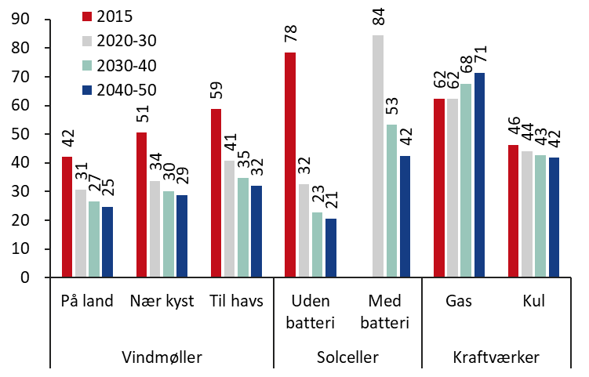
Mega-trend 2: VE og lagring bliver billigere
LCoE for nyopført elkapacitet
Øre/kWh
Kilde: Egne beregninger pba. ENS Teknologikatalog og brændselspriser.
Note: Beregningen er uden salg af varme, afgifter, tariffer og CO2 kvoter.
Notes:
Massive prisfald de sidte 5 år. Ser ud til at forsætte. Særligt solceller.
Solceller + batteri kan blive en ting. Tilt og andet som giver solen større værdi er også på vej
Når der skal bygges nyt er VE billigt, selv uden kvoter!

Slide 8
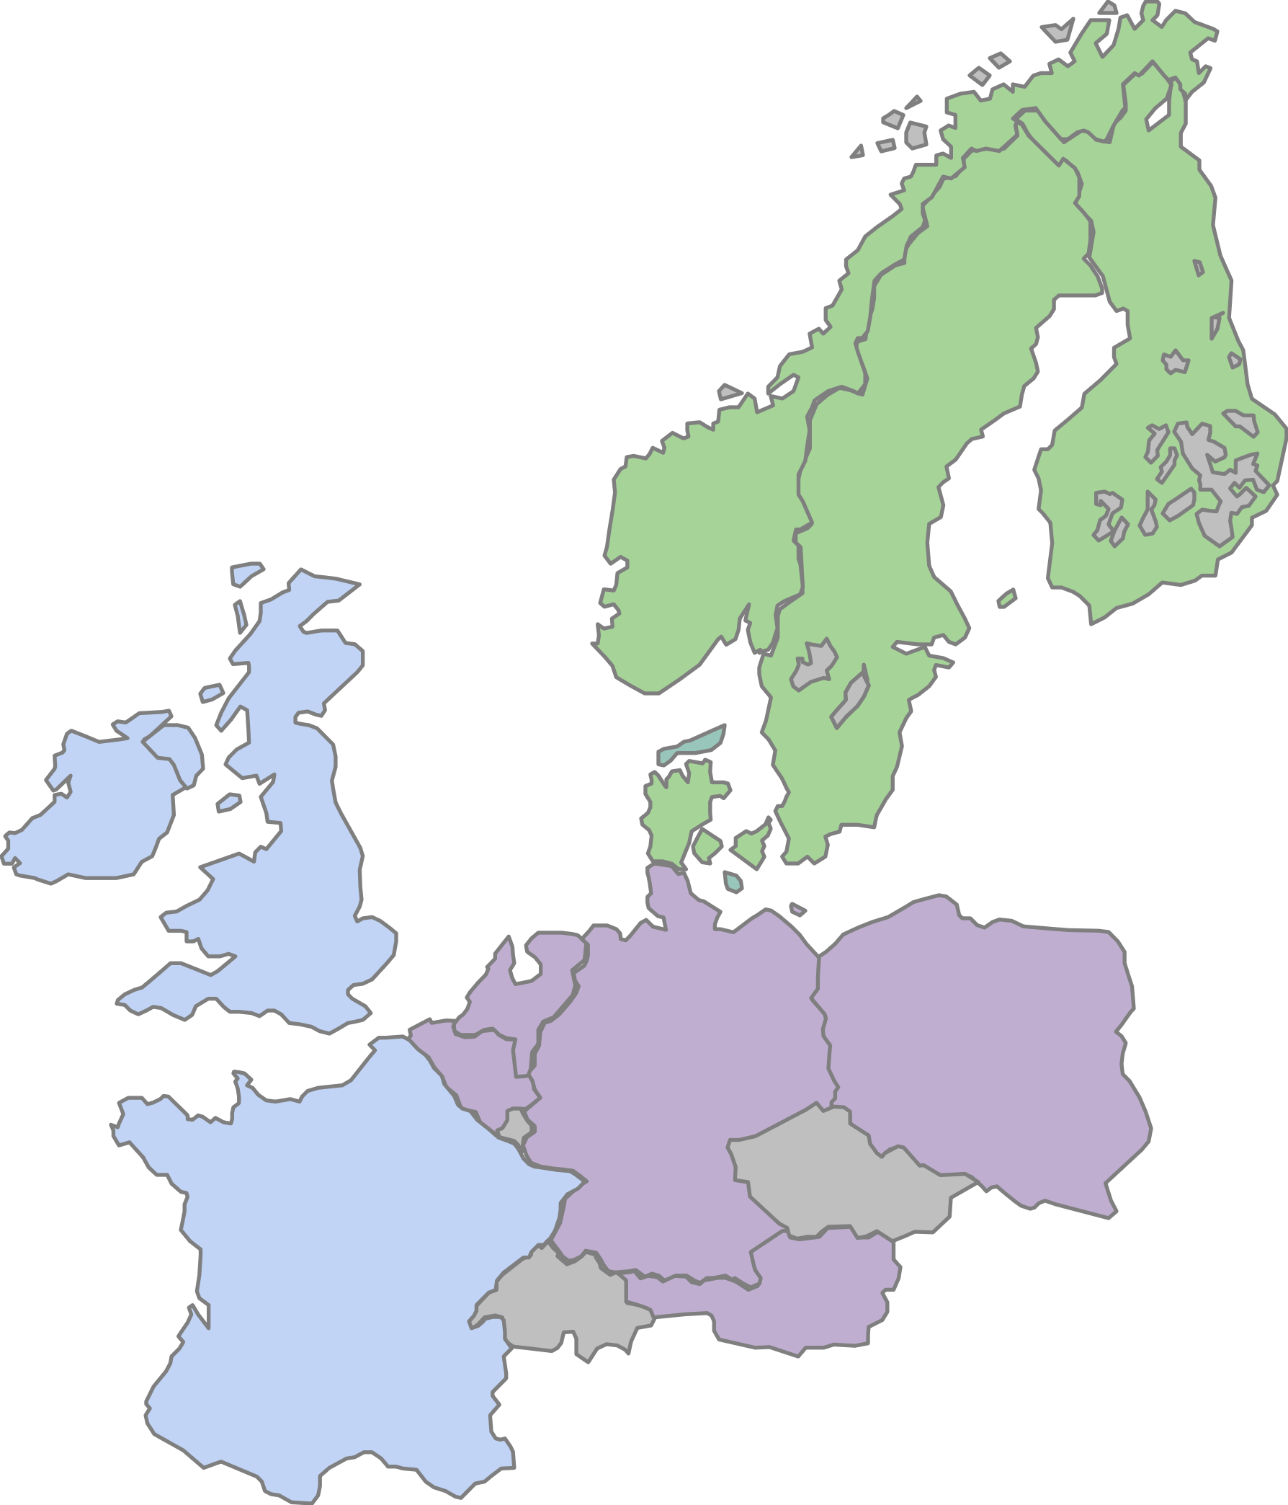
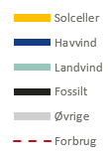
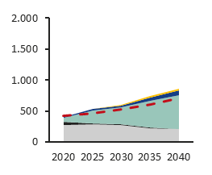

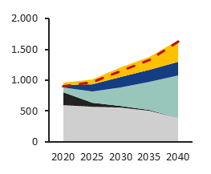
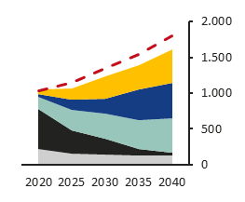

Mega-trend 3: Udfasning af kraftværker og kulstop
Note: ”Øvrige” indeholder A-kraft, vandkraft og biomasse
Notes:
Det sorte scenarie viser udbygning primært med landvind

Slide 9
Vil Danmark få kontinentale eller Nordiske priser?
Elpriser på tværs af Europa i år 2030 (øre/kWh)
Sort Scenarie
Elpriser på tværs af Europa i år 2030 (øre/kWh)
Grønt Scenarie
- 1
-11
- 6
-21
-2
-17
+ 0
26-32
-11
47-54
+1
- 4
+3
+3
+3
+0
+8
+8
+6
+ 5
- 8
-13
+1
+1
Notes:
Mindre forskelle i det sorte scenarie.
Danmark Ligger mellem højere og lavere priser i begge scenarier

Slide 10
Øre/kWh
Grønt scenarie: Billigere VE og lagring trækker prisen nedad efter 2030
Grønt scenarie: Øget efterspørgsel og udfasning af kraftværker trækker prisen op de næste 10 år
Sort scenarie:
Udskudt udfasning og manglende klimahandling udskyder stigningen i elpriserne
Grøn
Notes:
Resume og spørgsmål.
Behovet for investeringer presser priserne op før eller siden.

Slide 11

Hvordan påvirkes elpriserne af dansk klima- og energipolitik?

Slide 12
Det danske elforbrug skal fordobles de næste 10 år og forsynes med grøn strøm
Udvikling i elforbrug i Danmark
Udvikling i elproduktion i Danmark
TWh
TWh
Samlet elforbrug
Nettoeksport
Sol
Øget elektrificering
48
Forbrug 2040
Havvind
Energiøer ca. 24 TWh i 2032 og 2033
Grøn brint
+70%
Landvind
Nettoimport
Biomasse
Fossil og affald
34
Forbrug 2030
+100%
Nettoimport
2020
2030
2040
2020
2030 total
2040 Grøn total
2040 Sort total
Kilde: Klimapartnerskabet for Energi og Forsynings handlingsplan, samt egne beregninger .
Note: Grundet metodeforskelle afviger 2030 tallet med 2 TWh fra handlingsplanen.
Notes:
Elektrficering. Varme, transport, industri

Slide 13
En høj elefterspørgsel berettiger til en større udbygning med VE
Afregningspriser for VE i Danmark sammenlignet med LCoE, Grønt scenarie
Afregningspriser for VE i Danmark sammenlignet med LCoE, Sort scenarie
Øre/kWh
Øre/kWh
Havvind Landvind Sol
Havvind Landvind Sol
Afregningspriser over LCoE berettiger til en hurtigere udbygning
Afregningspriser under LCoE kræver støtte til udbygningen
Afregningspriser omkring LCoE viser en balanceret udbygning (10TWh i 2030)
LCoE Havvind
Afregning landvind
LCoE Havvind
Afregning landvind
Afregning havvind
LCoE Sol
Afregning havvind
LCoE Sol
LCoE Landvind
Afregning sol
LCoE Landvind
Afregning sol
2020
2025
2030
2035
2040
2020
2025
2030
2035
2040
2020
2025
2030
2035
2040
2020
2025
2030
2035
2040
2020
2025
2030
2035
2040
2020
2025
2030
2035
2040
Notes:
Note: LCoE er gennemsnittet af alt nyopført inden for hver kategori. For landvind er der tillagt 5 øre/kWh til landomkostninger baseret på historiske omkostninger. For havvind er der indregnet ilandføringsomkostninger. Der er ikke indregnet yderligere omkostninger som følge af den nye VE lov, producenttarifering og ny jordbeskatning.
Afregningspriserne angivet som et spænd på samme måde som elpriserne på tidligere sider

Slide 14
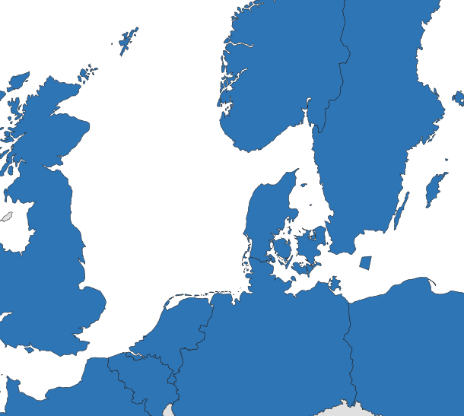


Følsomhed 1: En fremrykning af energiøerne vil gøre Danmark selvforsynende med grøn strøm og sænke elpriserne.
Grønt scenarie: Afregningspriser og elpriser, 2030
Øre/kWh
-21
- 6
Elpriser Havvind Landvind Sol
-17
-2
3GW
OBS: Resultaterne fra sort scenarie indgår i rapporten
47-54
26-32
2GW
- 4
+1
+3
+3
+6
+0
+ 5
+ 8
-13
- 8
+8
+3
Hovedscenarie
LCoE
Følsomhed
Notes:
Selvforsyning vigtigt for den grønne selvforståelse og det kan gøres uden at smadre økonomien i havvinden
Sort viser 5 øre/kWh lavere priser

Slide 15
Følsomhed 2: Transmissions forbindelser til kontinentet, udover de besluttede, vil føre til højere elpriser og give bedre vilkår for VE i Danmark.
Grønt scenarie: Afregningspriser og elpriser, 2030
Øre/kWh
-21
- 6
Elpriser Havvind Landvind Sol
-17
- 2
47-54
26-32
1,5GW
- 4
+1
1GW
+3
+3
+6
+0
+ 5
+ 8
-13
- 8
+8
+3
Hovedscenarie
LCoE
Følsomhed
Notes:
Meget høje priser i grøn fordi vi skal ligesom syd har massivt underskud af produktion
Sort scenarie viser ca 1 øre/kWh højere priser

Slide 16
Følsomhed 3: En fremrykning af energiøerne med tilhørende udlandsforbindelser vil skabe attraktive afregningspriser og støttefri VE
Grønt scenarie: Afregningspriser og elpriser, 2030
Øre/kWh
-21
- 6
Elpriser Havvind Landvind Sol
-17
- 2
3GW
47-54
26-32
2GW
1,5GW
- 4
+1
1GW
+3
+3
+6
+0
+ 5
+ 8
-13
- 8
+8
+3
Hovedscenarie
LCoE
Følsomhed
Notes:
Sort scenarie viser ca 1 øre/kWh lavere priser

Slide 17
Følsomhed 4: En langsommere udvikling af elforbruget vil medføre lavere elpriser
Grønt scenarie: Afregningspriser og elpriser, 2030
TWh
Øre/kWh
Elpriser Havvind Landvind Sol
Samlet elforbrug
-13
Øget elektrificering
34
Grøn brint
21
5
2020
2030 KP
2030 AF20
Hovedscenarie
LCoE
Følsomhed
Kilde: Klimapartnerskabet for Energi og Forsynings handlingsplan(KP) og Analyseforudsætninger til Energinet 2020 (AF20)
Note: Bruttoforbrug. Metode forskelle gør at tallene afviger lidt fra de rapporterede tal i de respektive rapporter
Notes:
Sort scenarie viser ca 1 øre/kWh lavere priser

Slide 18
Følsomhed 5: Fleksibelt forbrug vil øge afregningsprisen for grøn strøm.
Grønt scenarie: Afregningspriser og elpriser, 2030
Grønt scenarie: Elpriser time for time sorteret fra højest til lavest, 2030
Hovedscenarie:
2GW elektrolyse + lager forsyner 1GW brintforbrug.
Elektrolyse kører de 4000 timer med lavest elpriser
Øre/kWh
Øre/kWh
Høj fleksibilitet
Elpriser Havvind Landvind Sol
Lav fleksibilitet
Fleksibilitet giver lavere elpriser
Fleksibilitet giver højere elpriser
Følsomhed:
1GW elektrolyse uden lager forsyner 1GW brintforbrug.
Elektrolyse kører de 8000 timer med lavest elpriser
Hovedscenarie
LCoE
Følsomhed
Notes:
Sort scenarie gav ikke anledning til ændringer i elprisen da der er stor fleksibilitet i det fossile system

Slide 19
Følsomhed 6: Udbygning med elektrolyse drevet af havvind vil sænke elpriserne
Grønt scenarie: Afregningspriser og elpriser, 2030
Grønt scenarie: Elpriser time for time sorteret fra højest til lavest, 2030
Hovedscenarie:
2GW elektrolyse + lager forsyner 1 GW brintforbrug
Øre/kWh
Øre/kWh
Grønt scenaire
Elpriser Havvind Landvind Sol
+1GW elektrolyse og havvind
Lavere elpriser
Følsomhed:
3GW elektrolyse forsyner 1,5GW brintforbrug.
+1GW havvind
Hovedscenarie
LCoE
Følsomhed
Notes:
Sort scenarie gav ikke anledning til ændringer i elprisen da der er stor fleksibilitet i det fossile system

Slide 20




Spørgsmål?
Kristian Rune Poulsen krp@danskenergi.dk
+45 35 300 477
@KristiaRPoulsen

